Slide 1
RESULTADOS DE LA PROSPECCIÓN
PESQUERA DE MERLUZA
FEBRERO 2012
(PAITA CORPORATION)

Slide 2
INTRODUCCIÓN:
No hay merluza ecuatoriana
¡Lo que hay es merluza peruana en
el Ecuador, por razones ambientales!
¡La Merluza es Peruana!
Su nombre científico* es:
Merluccius gayi peruanus
(*)(Libro Los Peces del Perú, de la Dra. Norma Chirichigno)

Slide 3
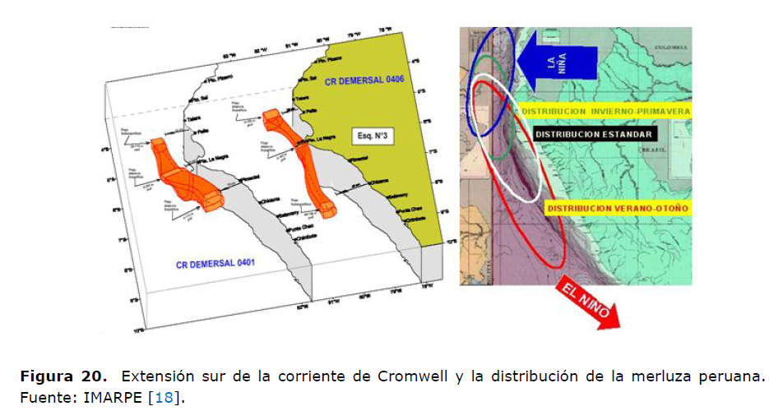
LA VARIABILIDAD DE LA CROMWELL Y LA PRESENCIA/AUSENCIA
DE LA MERLUZA EN LA ZONA DE PESCA
PRESENTACIÓN DE PAITA CORPORATION
La Extensión Sur de la Corriente de Cromwell, varia estacionalmente y entre años.
La merluza PERUANA, realiza migraciones asociadas a la Cromwell.
Si esta corriente se debilita, la merluza se va hacia el norte;
si se fortalece, se desplaza hacia el sur.
FUENTE: http://www.cedepesca.net/cedepesca_pesquerias/PDFs/merluza_peruana_Informe_CeDePesca_Septiembre_2010.pdf

Slide 4
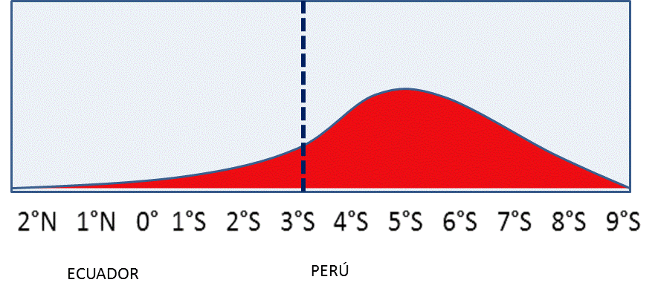
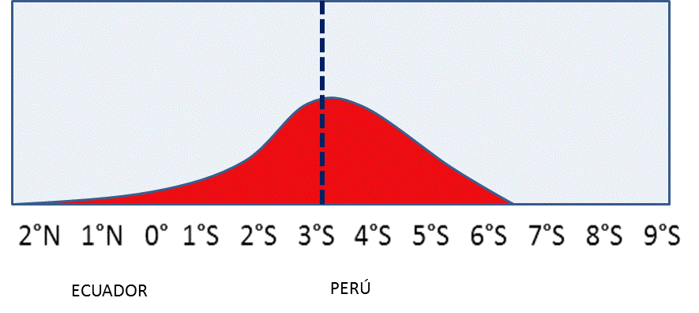
ESQUEMA DEL MOVIMIENTO DE LA MERLUZA PERUANA, CON LA CROMWELL
ECUADOR
PERÚ
CROMWELL
MUY
INTENSA
(p.e. El Niño)
PRESENTACIÓN DE PAITA CORPORATION
Biomasa de
Merluza PERUANA
CROMWELL
MUY
DÉBIL
(p.e. La Niña)
ECUADOR
PERÚ
Biomasa de
Merluza PERUANA
Fuente: Elaboración propia.
EN LOS AÑOS FRÍOS COMO 2010, 2011, PARTE DE LA MERLUZA PERUANA
SALE DE LAS AGUAS NACIONALES

Slide 5
PRESENTACIÓN DE PAITA CORPORATION
MERLUZA PERUANA
EN ECUADOR ENTRE
2009 Y 2010

Slide 6
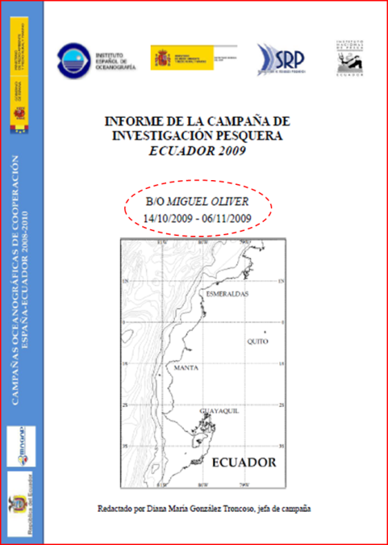
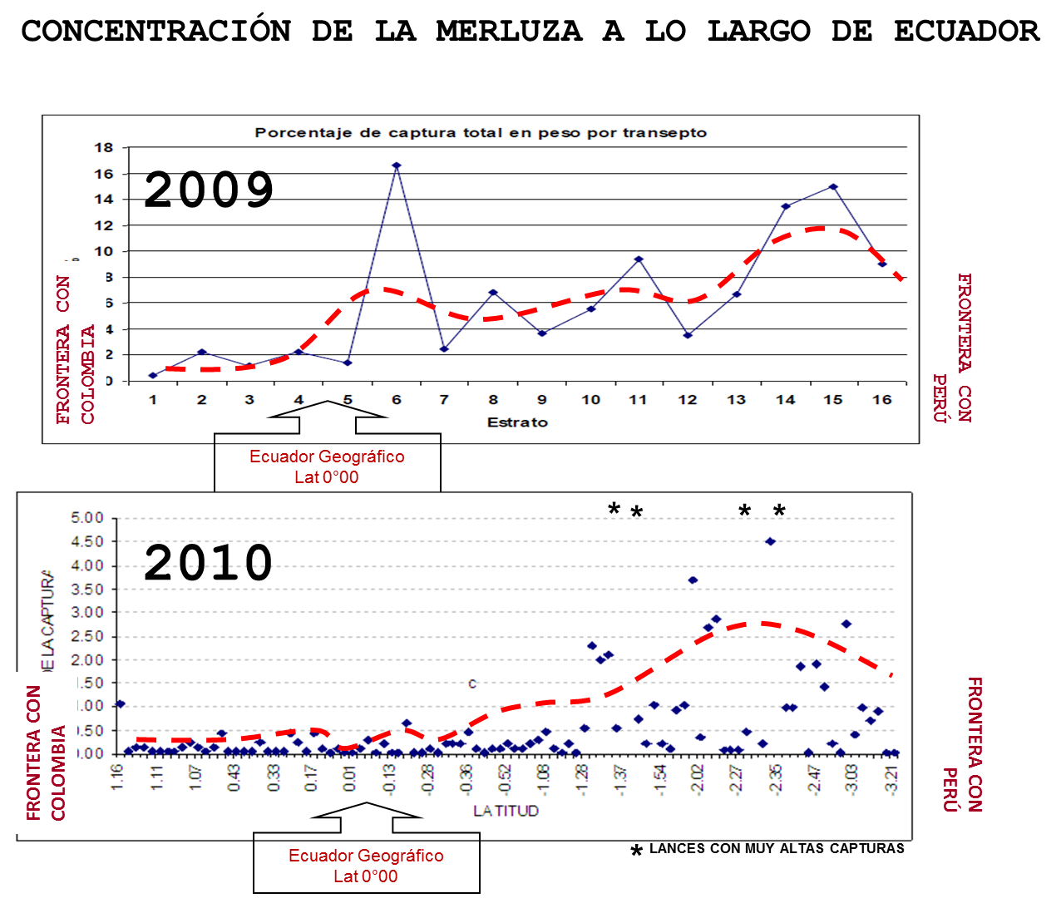
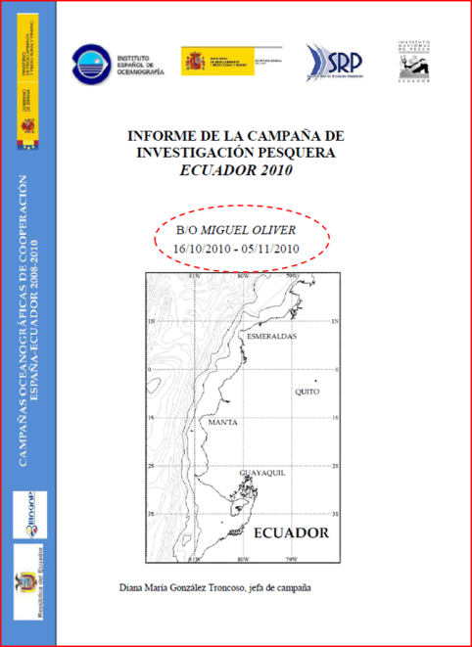
La MERLUZA PERUANA se concentró en Ecuador, cerca de
la frontera con Perú

Slide 7
PRESENTACIÓN DE PAITA CORPORATION
RESULTADOS DE LA
PROSPECCION DE
MERLUZA PERUANA
EN FEBRERO DE 2012

Slide 8
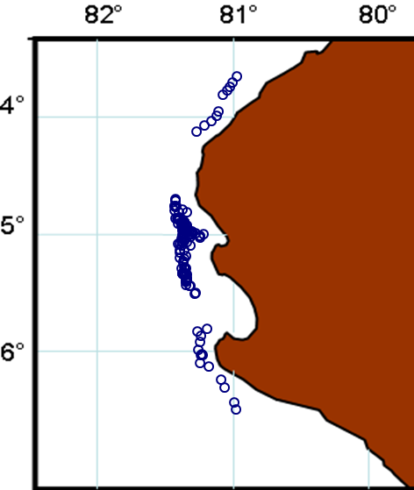
AREA DEL ESTUDIO Y MUESTREO
A
PRESENTACIÓN DE PAITA CORPORATION
PROSPECCIÓN
MERLUZA PERUANA
B
21-27 Feb 2012
La zona de trabajo cubrió desde la
frontera norte a los 06°3’´S.
Se pescó en los tres estratos de profundidad definidos por el
Plan de Imarpe.
Para nuestro estudio, se analizaron 77 lances de operaciones de pesca de la etapa de investigación (21-23 feb 2012); y 141 operaciones de pesca de la etapa comercial (24 al 27 de febrero).
EN TOTAL SE PROCESARON 218 OPERACIONES DE PESCA.
PAITA CORPORATION
C
D

Slide 9
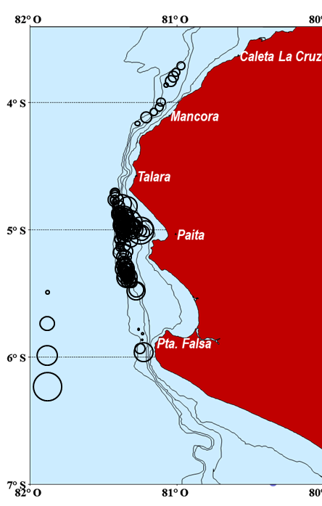
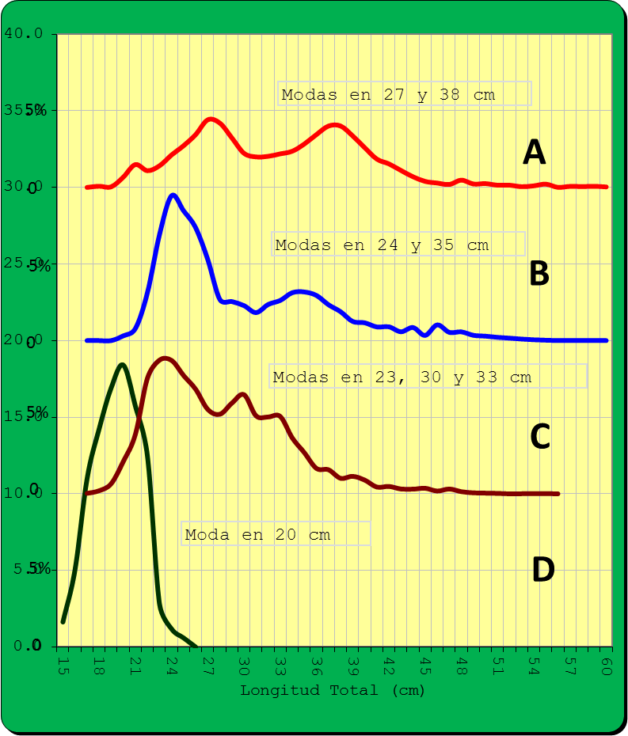
ESTRUCTURA POR TAMAÑOS DE LA MERLUZA
A
B
PRESENTACIÓN DE PAITA CORPORATION
C
1 t/h
15 t/h
30 t/h
60 t/h
D
LOS TAMAÑOS DE LA MERLUZA PERUANA INDICAN PRESENCIA DE TAMAÑOS GRANDES Y JUVENILES.
ES MUY NOTORIA ESTA ESTRUCTURA, YA QUE NO SE VEIA HACE AÑOS.
LOS EJEMPLARES MAYORES DE 30 cm SON FRECUENTES DESDE SECHURA HASTA LA FRONTERA NORTE.
HAY UNA NUEVA GENERACION (COHORTE) EN EL AREA D (1 AÑO), LO QUE SIGNIFICA QUE ESTE STOCK
SIGUE RENOVÁNDOSE NORMALMENTE.

Slide 10
CÁLCULO DE LA BIOMASA
CON EL MÉTODO DE ÁREA BARRIDA USANDO DATA DE LA FLOTA COMERCIAL*
PRESENTACIÓN DE PAITA CORPORATION
LOS DATOS DE LAS OPERACIONES DE PESCA DE LA ETAPA DE LA PROSPECCIÓN (21-23) Y DE LA PESCA COMERCIAL,
SE UTILIZARON PARA CALCULAR LA BIOMASA DE LA MERLUZA, SEGÚN EL MÉTODO DE AREA BARRIDA.
LA DATA DE LOS BARCOS SE HAN ESTANDARIZADO ENTRE SI, PARA CALCULAR DENSIDADES EN TONELADAS POR MILLA
NAUTICA CUADRADA. AL SER LAS DENSIDADES MUY ALTAS, SE HA ASUMIDO UNA EFICIENCIA DE PESCA DE LA FLOTA
IGUAL A 1 (O SEA 100%). IMARPE SIEMPRE ASUME SOLO 0.75 (75%) EN SUS CRUCEROS.
LA BIOMASA ES, COMO MÍNIMO, 195 MIL TONELADAS A FEBRERO DE 2012. CON LIMITES DE CONFIANZA
(CON 95% DE CONFIABILIDAD) DE +/-11%, QUE PARA ESTE TIPO DE ESTIMACIONES POR AREA BARRIDA,
SON LIMITES DE CONFIANZA BAJOS, LO QUE IMPLICA QUE ES UNA ESTIMACIÓN CONFIABLE.

Slide 11
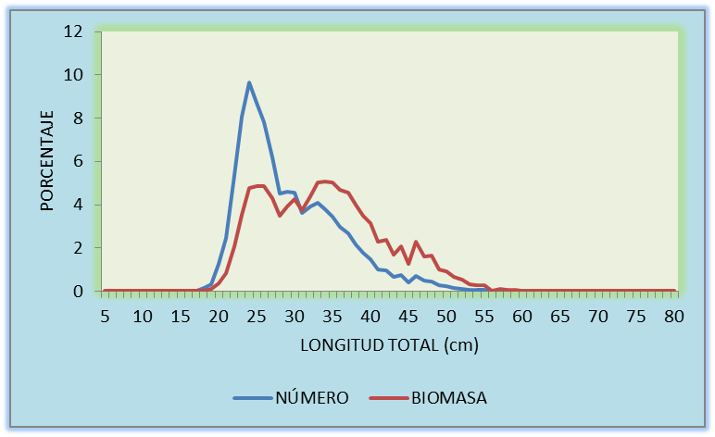
ESTRUCTURA POBLACIONAL DE LA MERLUZA EN NÚMERO Y BIOMASA EN FEBRERO 2012
PRESENTACIÓN DE PAITA CORPORATION
LA ESTRUCTURA FINAL COMPUESTA DEL STOCK DE MERLUZA PRESENTA UNA ESTRUCTURA AMPLIA, CON UN FUERTE COMPONENTE EN 24-25 cm Y OTRO EN 33-34 cm Y OTROS COMPONENTES SECUNDARIOS.
SE NOTA UNA RECUPERACIÓN DE LA ESTRUTURA POR TAMAÑOS DEL STOCK DE MERLUZA, CON UN FUERTE CONTINGENTE DE PECES DE 3 AÑOS DE EDAD. ESTO NO SE VEIA HACE MUCHOS AÑOS.
LA BIOMASA DE EJEMPLARES MAYORES DE 28 cm ES DE 74.3% (145 MIL TONELADAS); Y
LA BIOMASA DE INDIVIDUOS MAYORES DE 35 CM ES DE 44.4% (87 MIL TONELADAS)

Slide 12
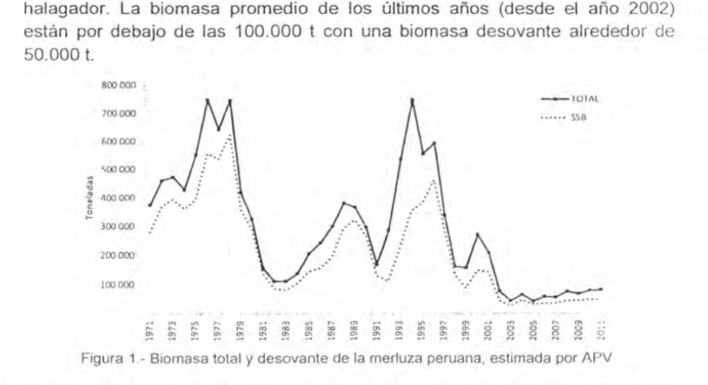
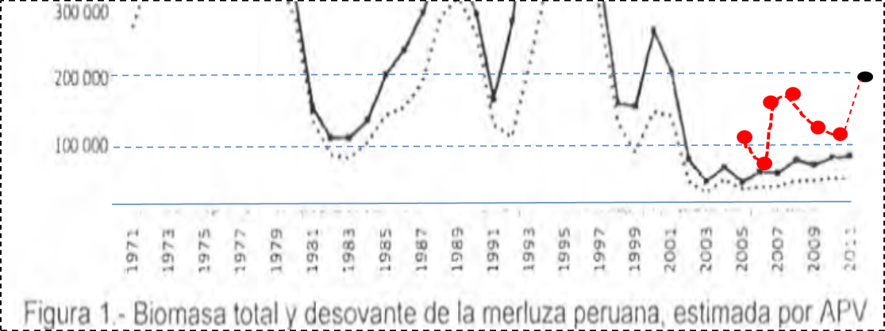
COMPARACIÓN DE BIOMASAS DE MERLUZA PERUANA
IMARPE, EN SU INFORME DE DIAGNÓSTICO
Y DE CUOTA PARA 2012, PRESENTÓ ESTA FIGURA, CON BIOMASAS MUY BAJAS.
HEMOS SUPERPUESTO LOS DATOS DE LOS PROPIOS CRUCEROS DE IMARPE.
Y ADEMAS EL RESULTADO DE LA PROSPECCIÓN PESQUERA DE FEBRERO.
COMO SE PUEDE NOTAR, ES NECESARIO QUE IMARPE REAJUSTE SUS CÁLCULOS.
PRESENTACIÓN DE PAITA CORPORATION
PROSPECCIÓN
2012
CRUCEROS
FUENTE: Informes de Imarpe.

Slide 13
ASPECTOS SOCIALES

Slide 14
SOCIALES
LA PESCA DE MERLUZA ESTÁ ORIENTADA AL CONSUMO HUMANO DIRECTO. POR TANTO CONTRIBUYE A LA SEGURIDAD ALIMENTARIA DEL PERÚ.
DURANTE LOS ULTIMOS AÑOS LOS EMPRESARIOS PESQUEROS, GRACIAS A UNA POLITICA CONJUNTA ENTRE PRODUCE, IMARPE EL SECTOR PRIVADO Y LOS DIVERSOS GREMIOS, HAN LOGRADO MANTENER UN PROCESO DE RECUPERACIÓN DEL RECURSO MERLUZA.
Y ADEMÁS LO HAN DESARROLLADO VIA INVERSION DIRECTA EN EL SUSTENTO NO SOLO DE LAS PLANTAS SINO DE LAS EMBARCACIONES.
CADA AÑO SE HA LOGRADO EXTRAER MEJORES VOLUMENES DE MERLUZA (ver cuadro 1)

Slide 15
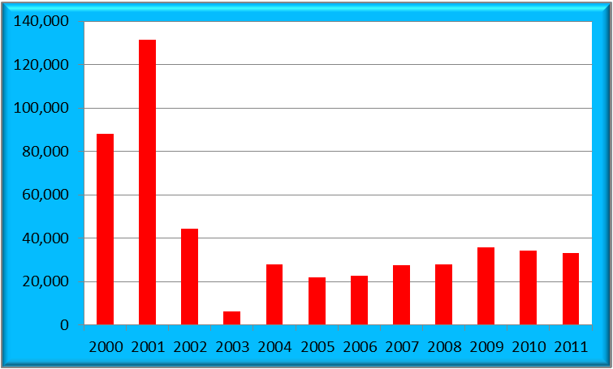
PERO ES IMPORTANTISIMO RECALCAR QUE EL ESFUERZO NUNCA LOGRARÁ LA PESCA TOTAL DE LA CUOTA ASIGNADA, ES MAS, NOS ATREVEMOS DE DECIR QUE EN CONJUNTO PODREMOS EXTRAER SOLAMENTE UN MAXIMO DE UN 80% DE LA CUOTA ANUAL.
Año Cuota Extracción
24.000 t 27.800 t
40.000 t 21.900 t
55.000 t 22.700 t
35.000 t 27.400 t
45.000 t 28.000 t
45.000 t 35.900 t
35,000 t 34,200 t
35,000 t 34,000 t

Slide 16
RAZONES
1-NO TODAS LAS EMBARCACIONES PESQUERAS LOGRAN EXTRAER SU CUOTA ASIGNADA.
2- LAS VEDAS ESTABLECIDAS POR IMARPE COMO “PRECAUTORIAS” Y LAS LIMITACIONES DE ZONAS DE PESCA (GRAN PARTE DEL AÑO PESCAMOS EN LA ZONA NORTE, ESTO DEMANDA MAS TIEMPO DE TRAVESIA POR ENDE, SE RESTRINGEN LOS DIAS EFECTIVOS DE PESCA SEMANALES- DE 6 PRACTICAMENTE SE VUELVEN 4.

Slide 17
MES TM MES % TM DIA PERSONAS EMPLEADAS
ENERO 2,603.31 9% 104.13 1,041
FEBRERO 2,603.31 9% 104.13 1,041
MARZO - 0% - -
ABRIL 4,628.10 16% 185.12 1,851
MAYO 5,495.87 19% 219.83 2,198
JUNIO 5,495.87 19% 219.83 2,198
JULIO 4,338.84 15% 173.55 1,736
AGOS 3,760.33 13% 150.41 1,504
SEPT - 0% - -
OCT - 0% - -
NOVIEMBRE - 0% - -
DICIEMBRE - 0% - -
TOTAL 28,925.62 1,157.02 11,570
(cuadro merluza año 2011)

Slide 18
SE PUEDE PENSAR QUE LA MERLUZA TIENE UN SUSTITUTO, PERO NO ES ASI.
OTRAS ESPECIES COMO LA POTA O EL PERICO SOLO EMPLEAN UN PROMEDIO DE 30 PERSONAS POR CADA 100 TM DE POTA EXTRAIDAS,
MIENTRAS QUE LA MERLUZA EMPLEA DIRECTAMENTE 1000 PERSONAS POR CADA 100 TM EXTRAIDAS.
DE ACUERDO A LOS ULTIMOS 4 AÑOS LA POTA SIEMPRE SE AUSENTA EN LA PRIMAVERA, MIENTRAS QUE EL PERICO RECIEN APARECE EN VERANO, CONCLUYENDO QUE PRACTICAMENTE LA UNICA ESPECIE QUE SUSTENTA A TODA UNA PROVINCIA DURANTE ESTOS MESES ES LA MERLUZA.

Slide 19
RECOMENDACIONES
ESTOS RESULTADOS INDICAN QUE HUBO UNA SUBESTIMACIÓN DE LA BIOMASA DE MERLUZA EN OTOÑO AUSTRAL 2011. SE REQUIERE REVISAR EL INFORME DE DICIEMBRE A LA LUZ DE LOS RESULTADOS DE ESTA ACTIVIDAD.
LAS VARIACIONES DEL MEDIO AMBIENTE MARINO (LA NIÑA), PROVOCAN LA MIGRACIÓN DE LA MERLUZA HACIA ECUADOR. LA MERLUZA REGRESA PROGRESIVAMENTE, CONFORME LA NIÑA TERMINA, SEGÚN INDICADORES DE LA CROMWELL.
ESTOS RESULTADOS TAMBIEN OBLIGAN A REVISAR LA LLAMADA TALLA INICIAL Y EL PORCENTAJE DE TOLERANCIA DEL 20% , QUE NO RESPONDEN A LA REALIDAD DEL RECURSO Y DE LA FLOTA.
NO HAY SUSTENTO SOLIDO PARA SEGUIR HABLANDO DE UNA CRISIS DE LA MERLUZA, QUE HA AFECTADO A ESTA INDUSTRIA NACIONAL. EL RECURSO SE HA VENIDO ADMINISTRANDO CON PRUDENCIA.
HAY QUE ORDENAR LA PESCA, CON CIENCIA Y PRAGMATISMO, POR EL BIEN DEL DESARROLLO DEL PAIS.
SOLICITAMOS UNA COPIA DE LA DATA COLECTADA POR IMARPE EN ESTA PROSPECCIÓN, PARA PODER COLABORAR CON LOS CALCULOS.
PRESENTACIÓN DE PAITA CORPORATION

